Slide 1
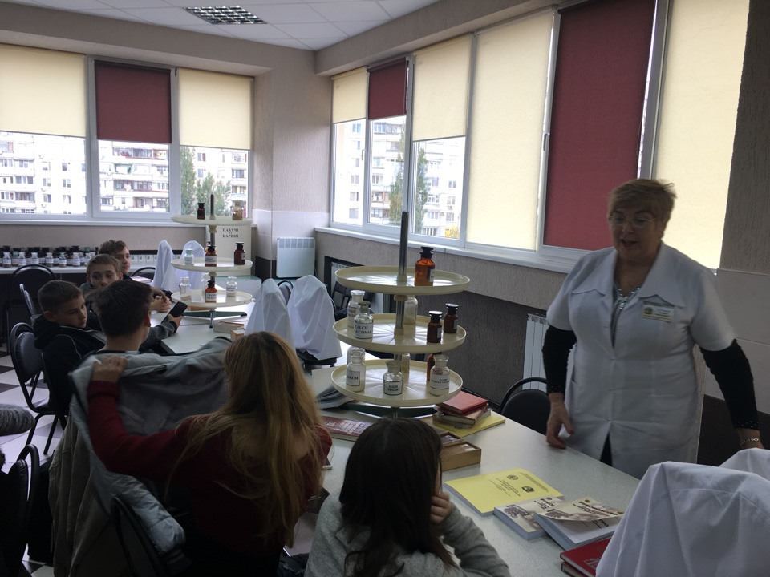
НАЦІОНАЛЬНИЙ ФАРМАЦЕВТИЧНИЙ УНІВЕРСИТЕТ
Кафедра аптечної технології ліків
Кафедра організатор: Кафедра АТЛ
Кафедра виконавець: Кафедра АТЛ
Навчальний заклад Школа №127
Проведення практичне заняття за темою «Дозування порошків в аптеці»
Лектор: доц. Зубченко Т.М., ас. Марченко М.В.
Дата заходу: 4.10.17
Контингент: учні 6а класу, кількість – 9 учнів

